Slide 1
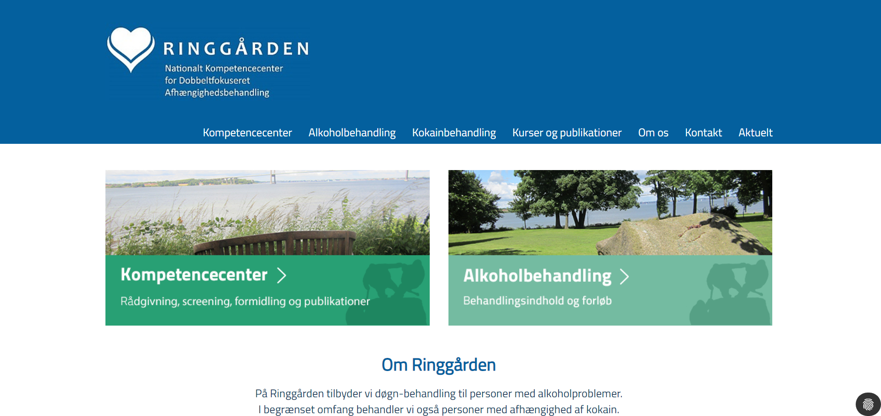
1972 → 2022
Velkommen

Slide 2
I 50 år har Ringgården ikke bare lavet behandling….
… men været tumleplads, eksperimentarium, udviklingssted, uddannelsesforum og formidlingsinstans i tjeneste for rusmiddelområdet

Slide 3
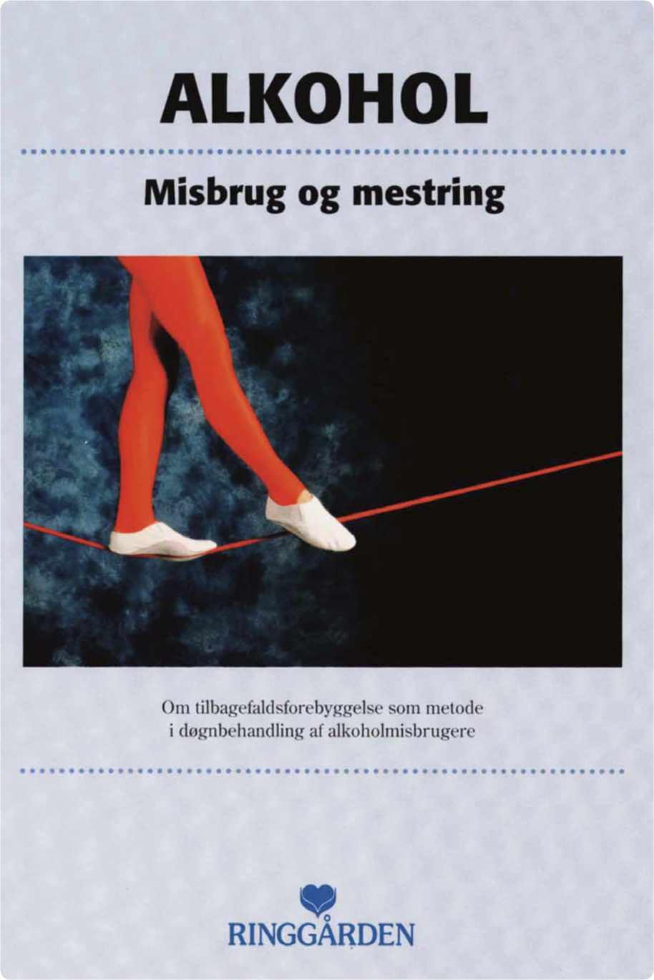

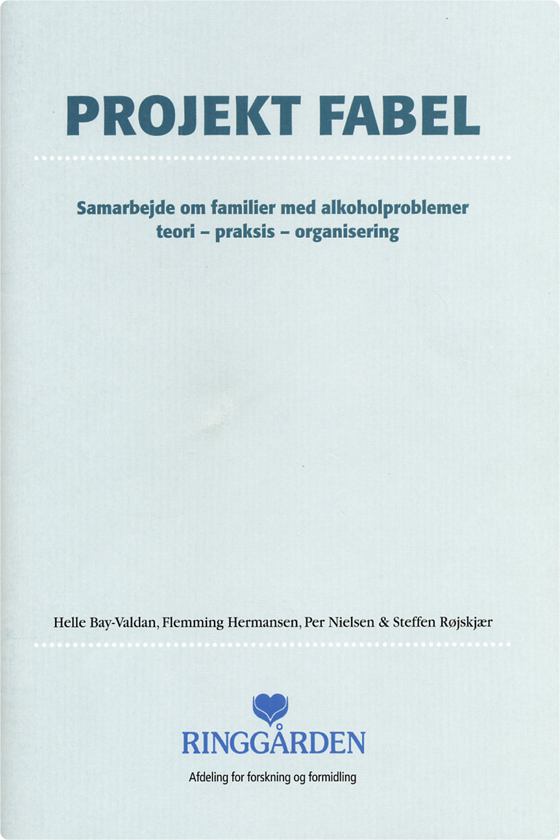
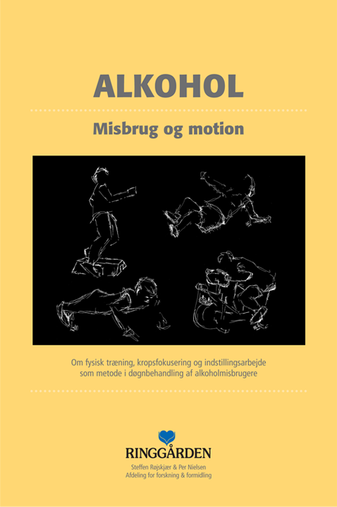
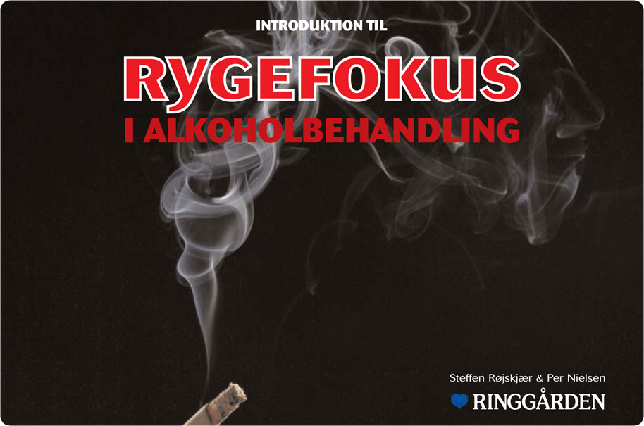
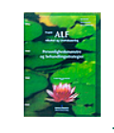
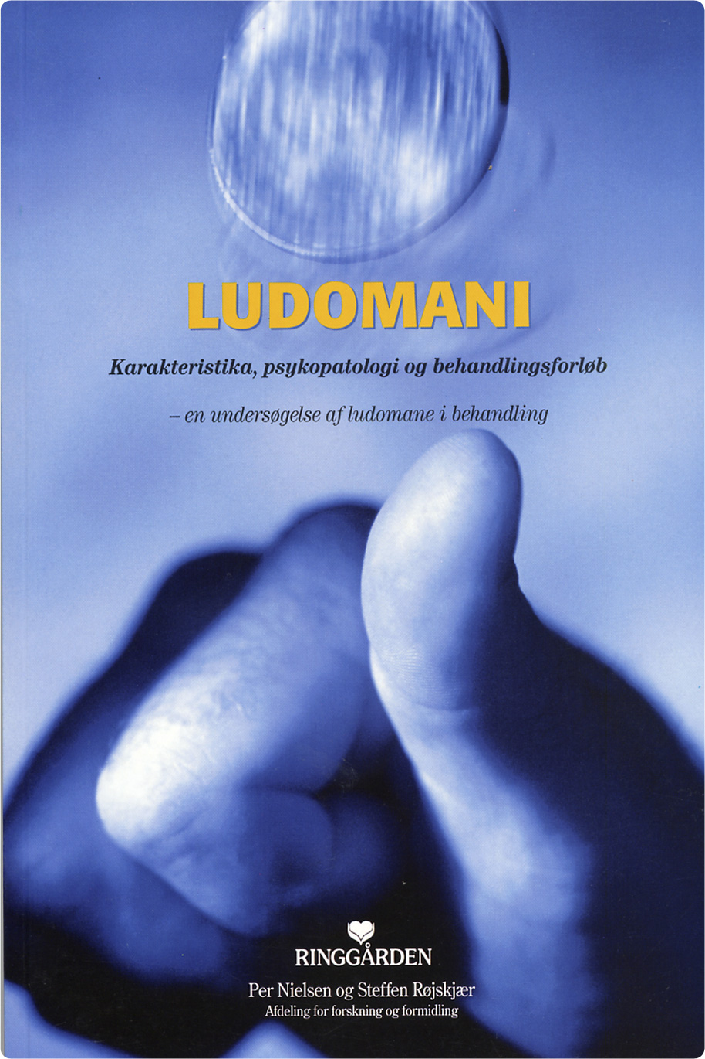
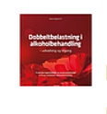

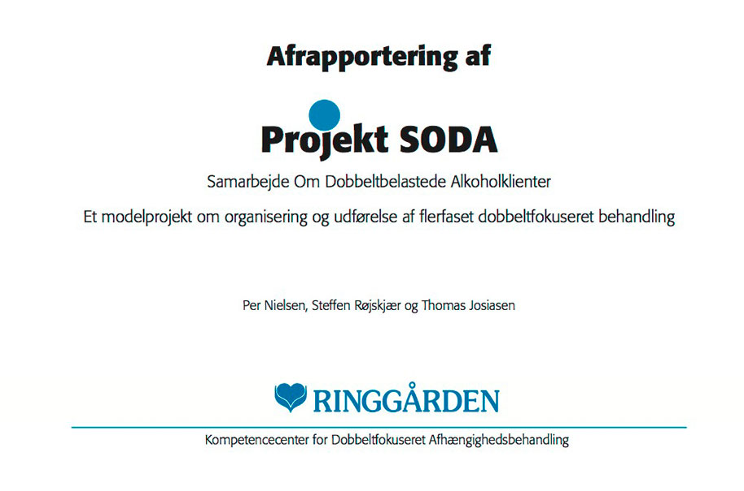

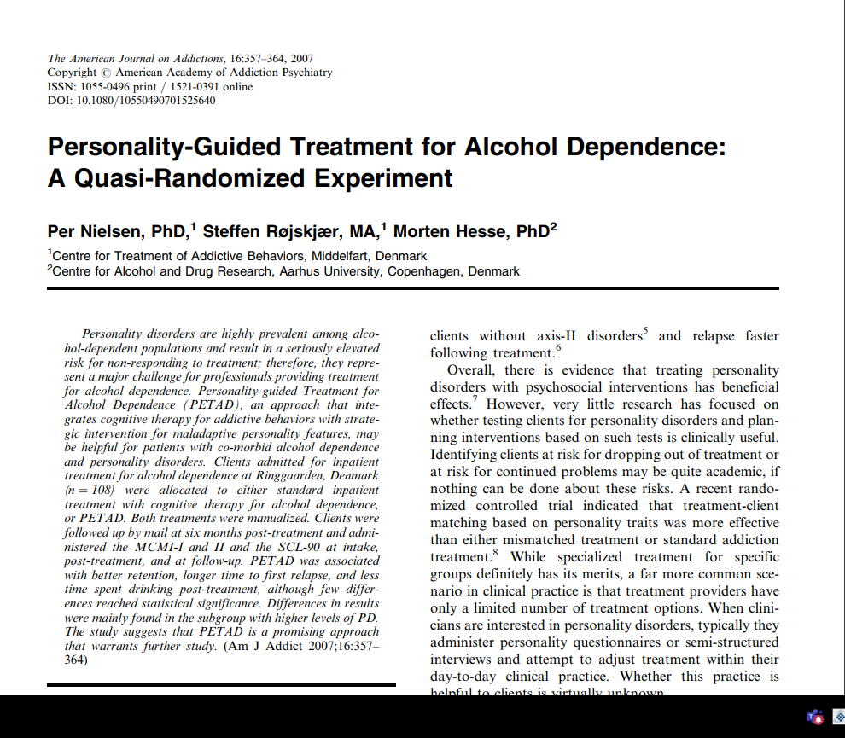

Slide 4
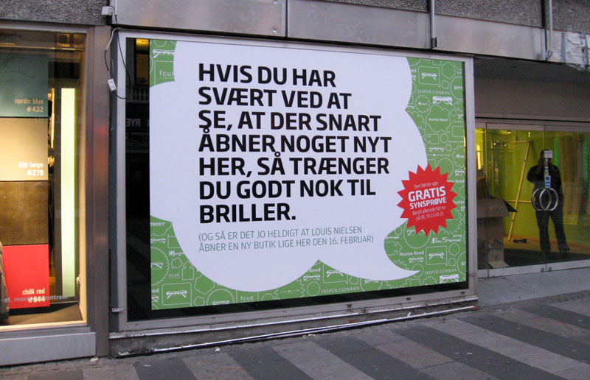
Vores syn har ændret sig drastisk undervejs…

Slide 5
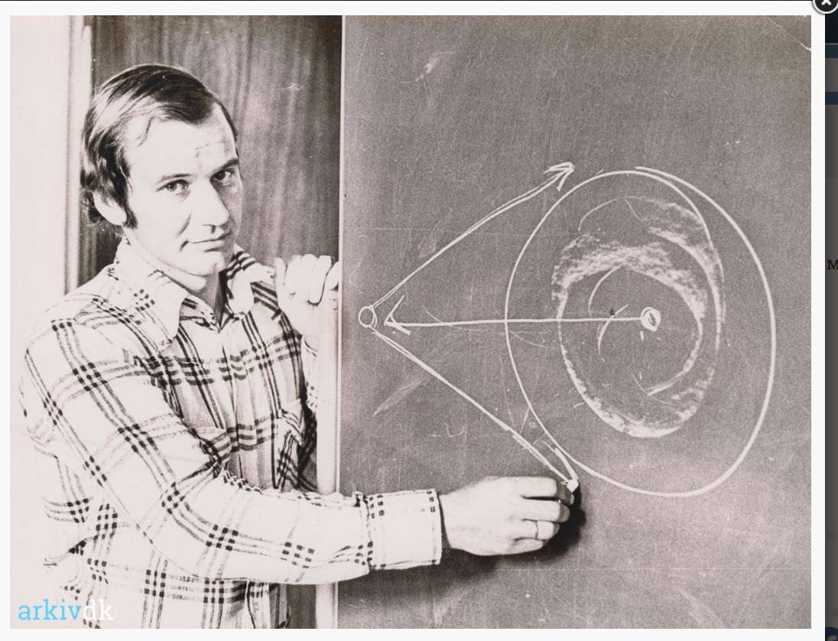





Ringgården 1972
Patienter (de er syge!)
Hustruweekend - kun
Alkoholiker (skældsord)

Slide 6
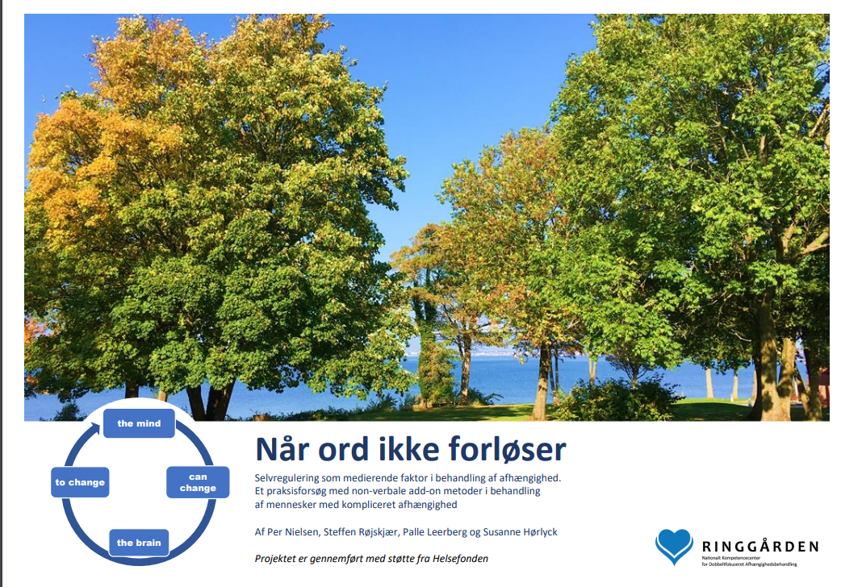
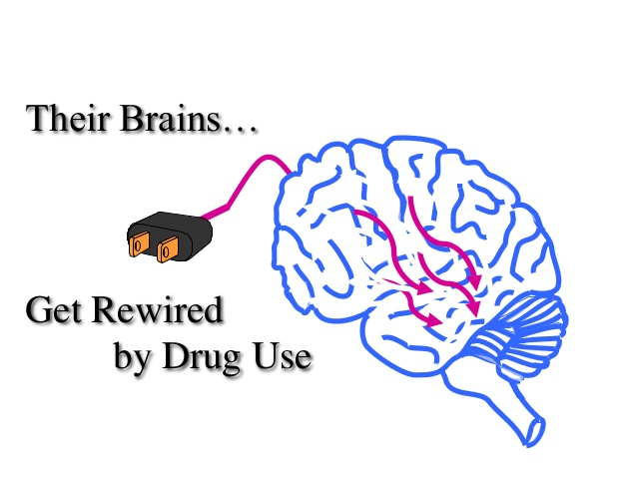
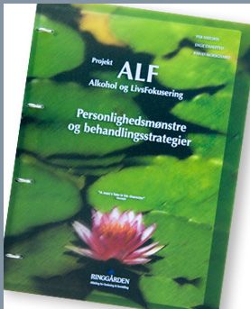
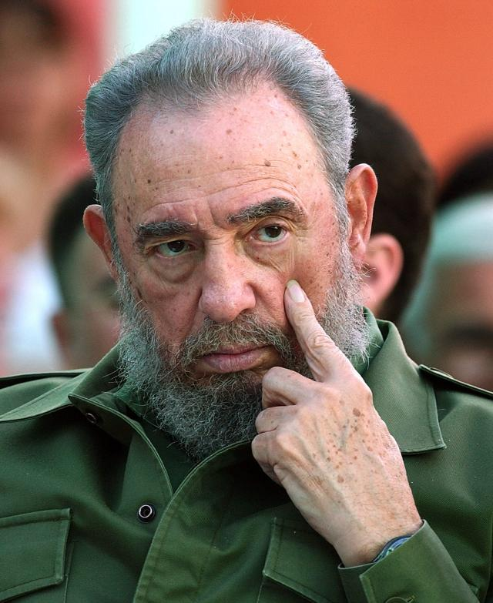
3 revolutioner har vi været en del af
– en 4. godt i gang og en 5. på vej
1. Kognitiv terapi: det sete afhænger af øjnene, der ser/du gør, hvad du tænker
…men 5 år efter – 40% ingen sporbar effekt – hvad har vi overset?
2. revolution: personlighed definerer rusfunktion → mere kvalificeret forståelse af den enkelte
…. 4 år efter – forøgelse af gennemførelse af klienter med borderline syndrom fra 47% til 76%
3. revolution: personlighedsguidet kontaktstrategi: behandlingsfokus ud fra klientens patologiske domæne
4. revolution i gang: neurovidenskabelig model for trang giver stærkere psykoedukation (wanting/liking)
5. revolution på vej: det autonome nervesystem kan være svært at tale med…

Slide 7
….og i de sidste + 10 år har vi fået SUM støtte til at bistå kommunale rusmiddelcentre
Kompetencecenter for dobbeltfokuseret afhængighedsbehandling
Konsulent- og formidlingsspor
Behandlingsspor
Dobbeltfokuseret alkoholbehandling af alkoholafhængige med psykisk comorbiditet
Indgåelse i den ambulante strategi med værftsfunktion
Team for klinisk udredning
Testning/screening for symptomlidelser og personligheds-forstyrrelser
Udarbejdelse af klinisk fokus og caseformulering
Formidling og kompetenceopbygning
Temadage
Undervisning
Konsulentbistand og sparring
Konferenceassistance
Supervision
Telefonisk ”hot line” for behandlere
Hjælp til visitation
Klinisk psykologisk bistand
Psykiatrisk læge-konsulent (vurdering )
Udvikling af praksisnære værktøjer
Videndeling
Netværksdannelse
Organisationsudvikling
Årlig konference om dobbelt fokus i behandling

Slide 8

Det er en fantastisk rejse
– tak for følgeskab undervejs!
Kognitiv

